Slide 1
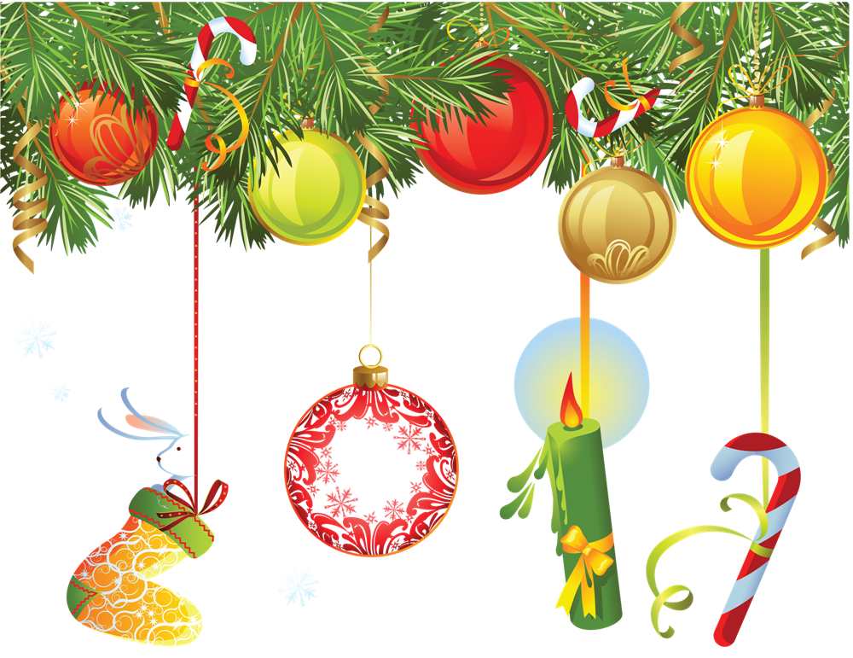
История елочной игрушки
ИСТОРИЯ ЕЛОЧНОЙ ИГРУШКИ
Воспитатель ГБОУ Школа № 1552
МАРЧЕНКОВА МАРИЯ ФЕДОРОВНА

Slide 2
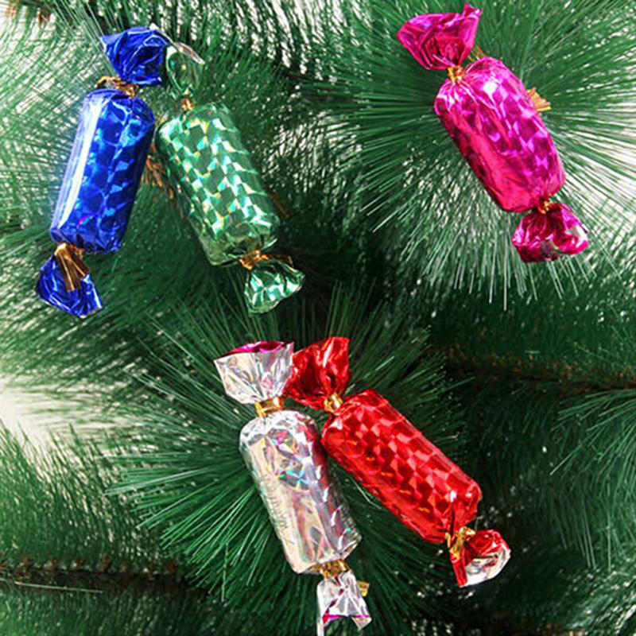
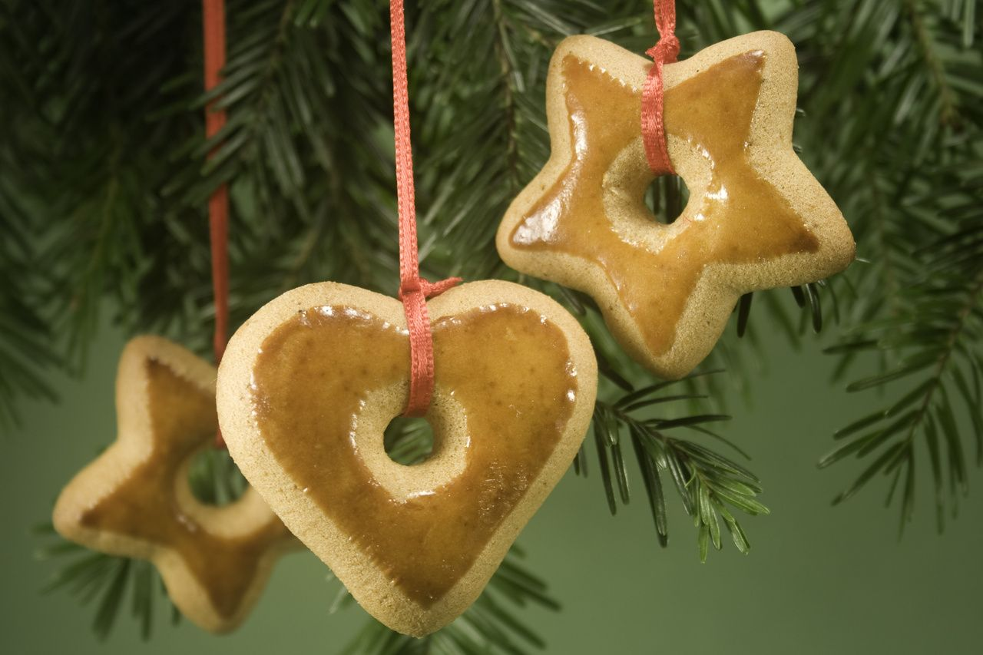
Первые ёлочные игрушки были съедобными – вафельные и сахарные фигурки, фигурные пряники и печенье, конфеты.

Slide 3
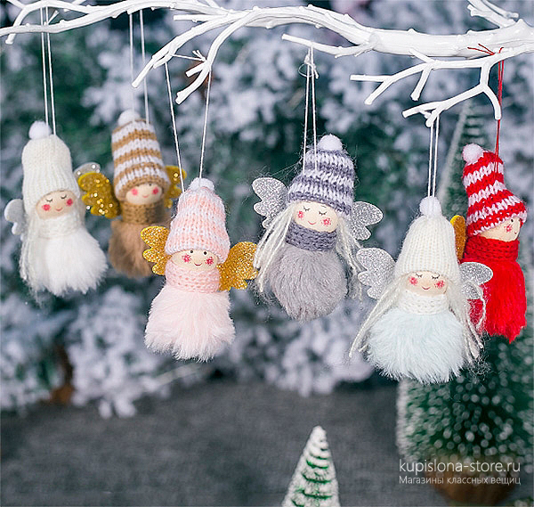
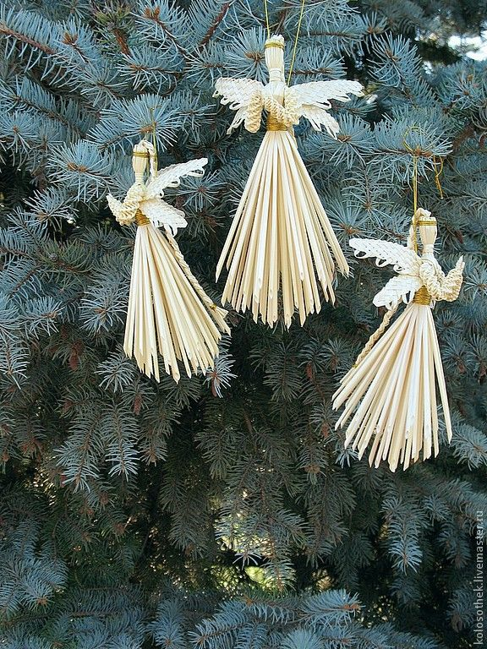
Затем ёлочные игрушки делали из тряпок, соломы, цветных ленточек

Slide 4
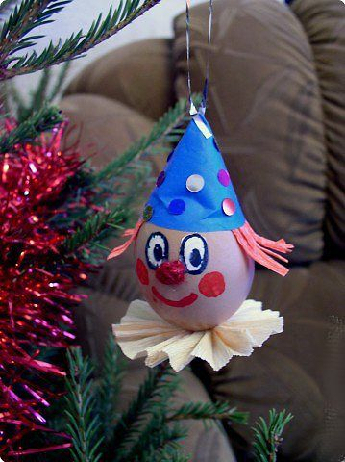
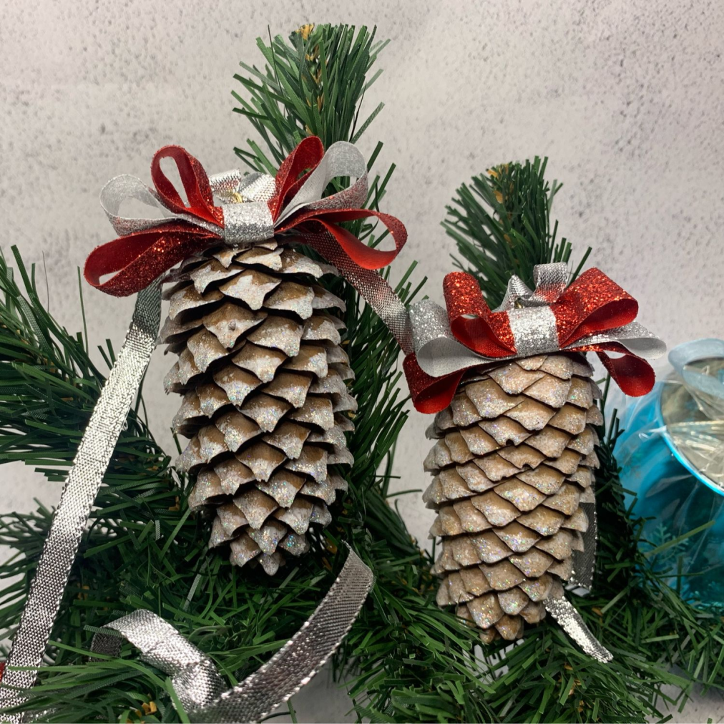
Со временем стали появляться красочные бумажные цветы, ангелы, орехи, шишки, пустые яичные скорлупки расписанные яркими узорами.

Slide 5
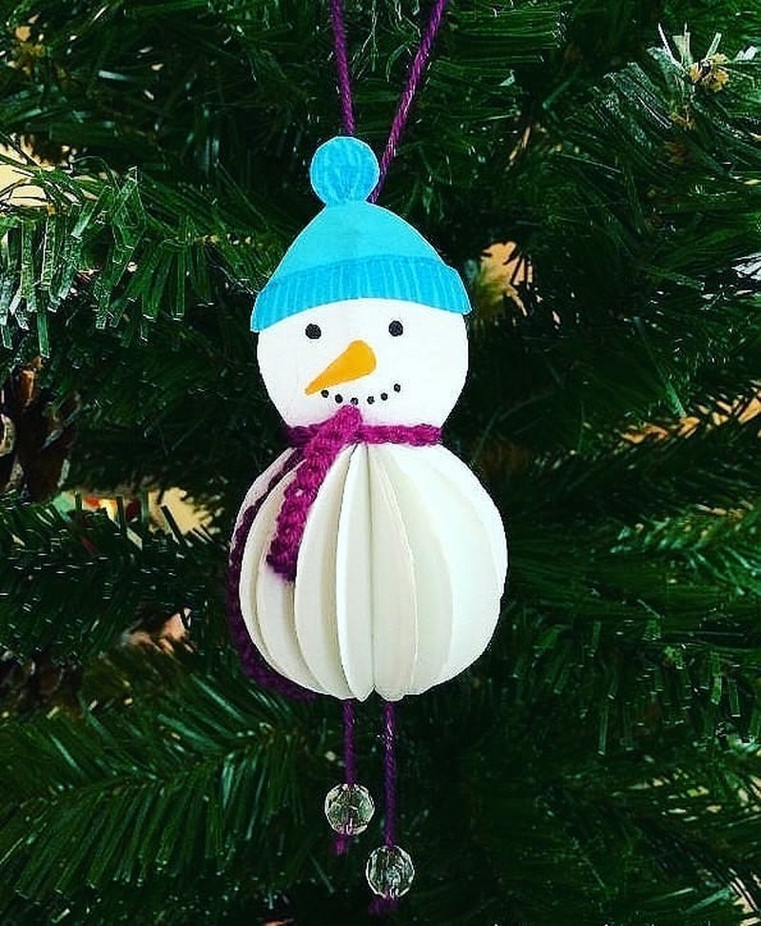
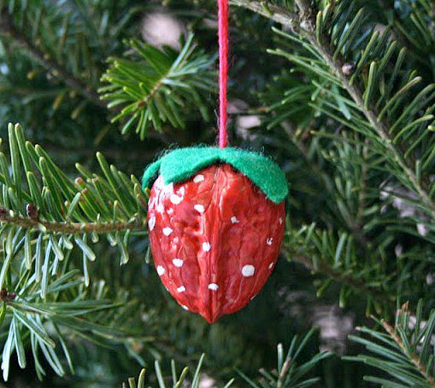

Slide 6
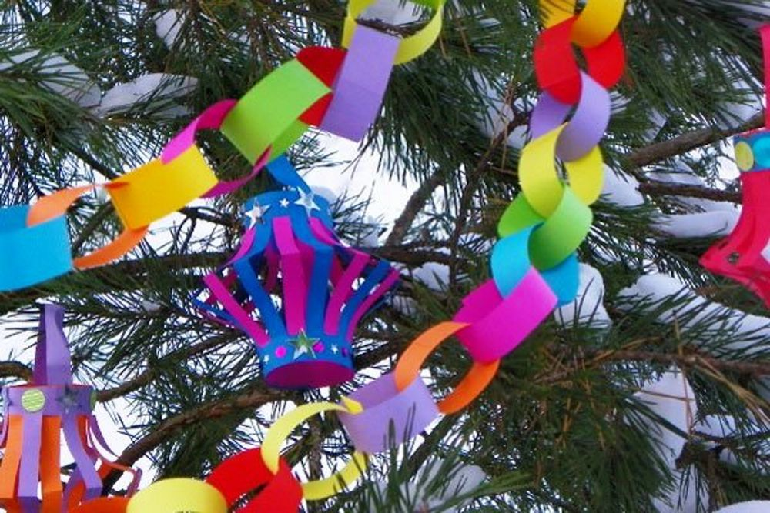
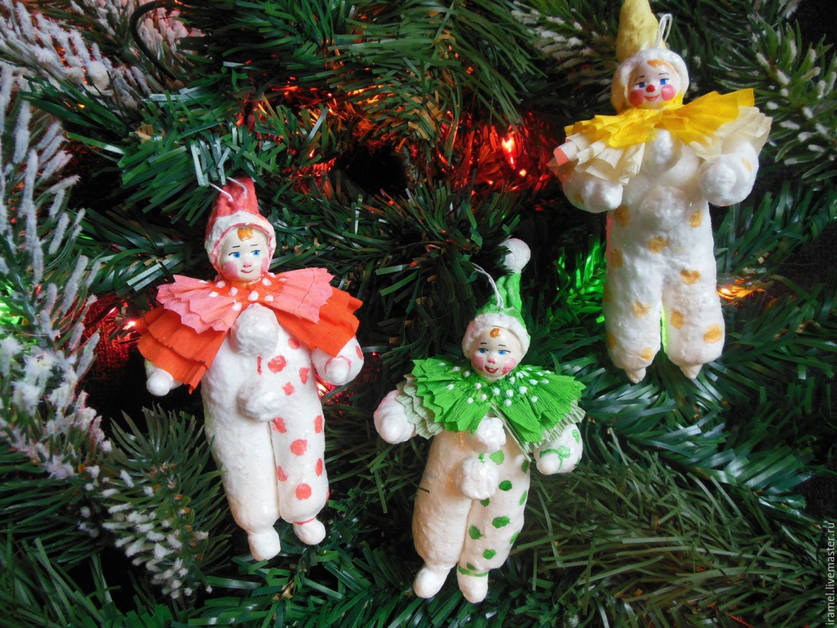
Потом ёлку стали украшать ватными игрушками, бумажными гирляндами.

Slide 7
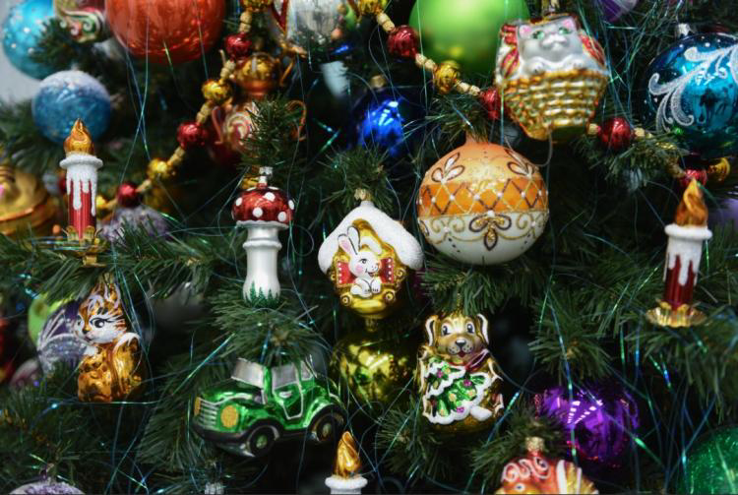
А затем появились стеклянные игрушки.

Slide 8
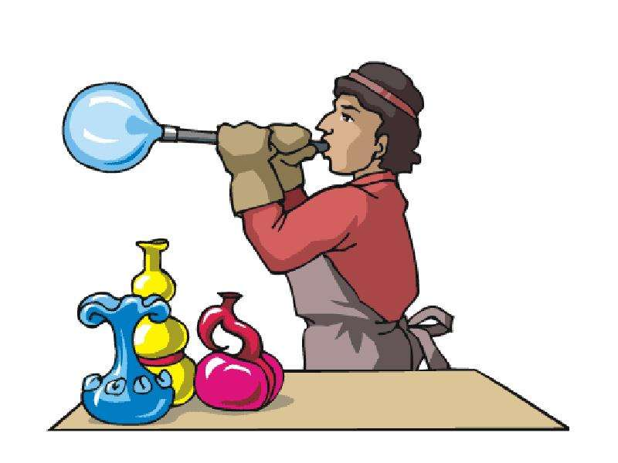
Игрушки изготавливали из стекла люди, которых называют «стеклодувы»

Slide 9
